Slide 3
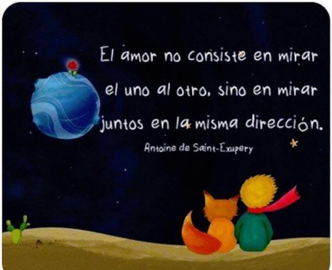

Slide 5
¿A que llamamos Sexualidad?
La sexualidad es la forma en la que cada persona vive, siente y se expresa como persona sexuada, con un cuerpo sexuado.
Hablamos de todo lo que tiene que ver con:
el cuerpo y sus reacciones,
la afectividad y la expresión de emociones,
el placer y el deseo,
la necesidad de vinculación con las demás personas,
la autoaceptación y la autoestima,
la comunicación
con el desarrollo integral y sano de las personas.

Slide 6
SEXUALIDAD vs SEXO
Elemento de la personalidad: modo propio de ser, de manifestarse, de comunicarse con los otros, de sentir, expresar y vivir el amor humano.
La sexualidad lo abarca todo: la psicología, las relaciones humanas, la cultura, la ética
Condición biológica cromosomas.
Sexo femenino y sexo masculino.
Conjunto de los órganos sexuales masculinos o femeninos, en especial los externos.
¡ Somos únicos e irrepetibles !
Sexos hay dos, MASCULINO y FEMENINO, pero hay muchas maneras de construirse como hombre y como mujer.

Slide 7
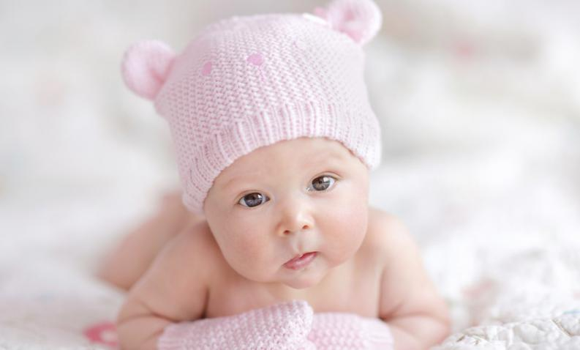
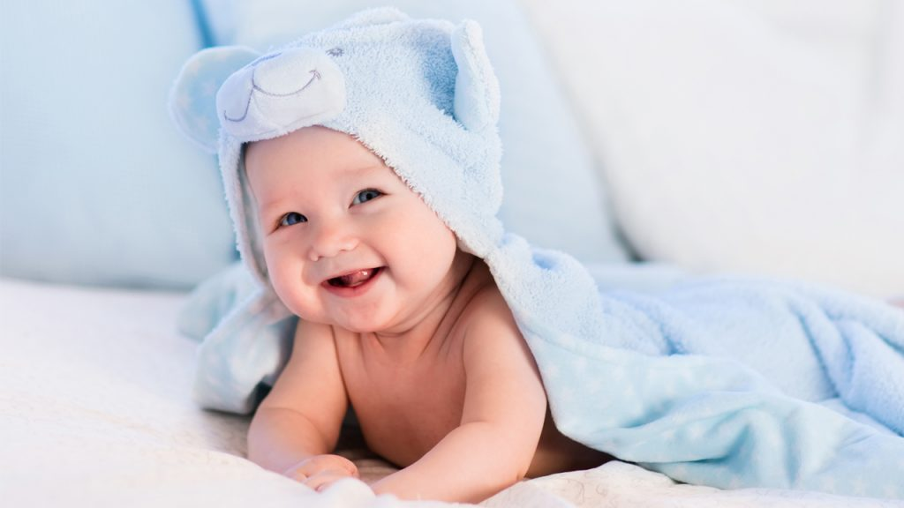
¿Cuando aparece la Sexualidad?
Desde que nacemos somos seres sexuados.
La sexualidad no es algo que se pueda poner o quitar.
Nuestro cuerpo es todo él sexuado.
El desarrollo de la sexualidad humana empieza con el contacto físico,
cuando los bebés son sostenidos y acariciados.

Slide 8
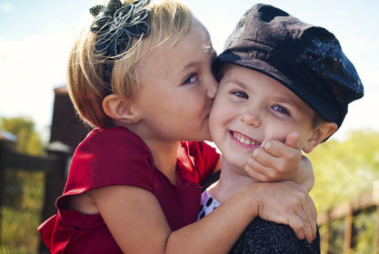
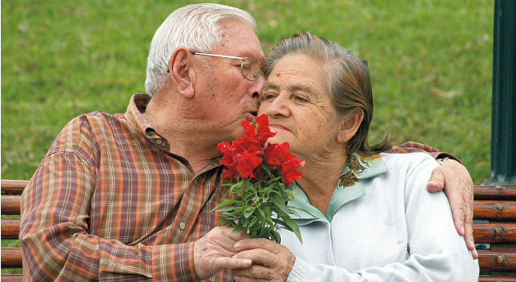
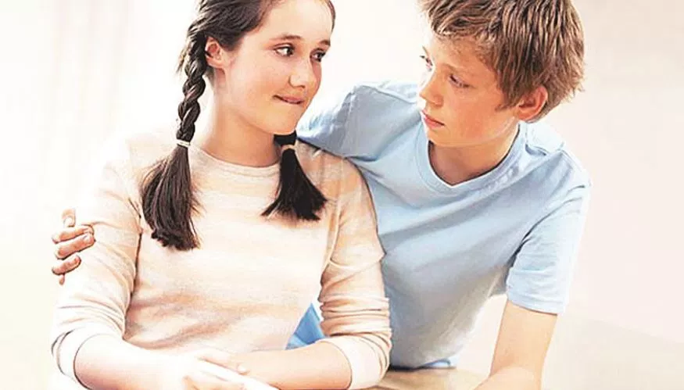
¿Como vivimos la sexualidad en las diferentes etapas?

Slide 9
¿Cómo vivimos la sexualidad en...
LA INFANCIA (0-6años)?
Sensaciones corporales: provoca el tocarse y observarse.
Sentimientos: placer, seguridad y bienestar.
Vínculos afectivos: con sus padres primero, van ampliando.
Curiosidad y Naturalidad
La sexualidad infantil es una de las puertas a través de las que el niño desarrolla su personalidad y sus relaciones con la afectividad.
IMPORTANTE:
La actitud y la reacción de los padres ante las primeras preguntas y manifestaciones de la sexualidad

Slide 10
¿Cómo vivimos la sexualidad en...
PRIMARIA (6-12 años)?
Sexualidad respecto a su propio cuerpo.
Las diferencias con el otro sexo ganan importancia.
Gustos y aficiones mas definidas.
Las relaciones con los otros niños cobran fuerza.
Van diferenciando sentimientos sexuales de otros filiales (padres) y de amistad.
Empiezan a interiorizar la moral adulta.
Pueden parecer aletargados.
Es la etapa mas importante para hablar y educar desde la cotidianidad.
Anticiparnos a los cambios que se van a producir.

Slide 11
¿Cómo vivimos la sexualidad en...
LA PUBERTAD?
Concepto que describe la etapa inicial de la adolescencia.
Se producen transformaciones que marcan . el final de la niñez y el inicio del desarrollo adulto.
Se potencian las diferencias físicas de ambos sexos
No existe una edad exacta para la pubertad sino que esto depende de muchos factores:
físicos: genéticos, nutricionales
psicológicos: las experiencias vividas
Anticiparnos a explicar los cambios que se van a producir en su cuerpo sexuado con suficiente antelación.

Slide 12
¿COMO RESPONDE NUESTRO CUERPO?
NIÑA a MUJER
Aparición del acné
Crecimiento del vello axilar y púbico
Olor corporal
Crecimiento de las mamas.
Aparición de la menstruación (MENARQUIA)
Cambio de la forma corporal
Erección de los pezones
ESTROGENOS

Slide 13
¿COMO RESPONDE NUESTRO CUERPO?
NIÑO a HOMBRE
Aparición del acné
Crecimiento del vello facial
Cambio del timbre de voz
Crecimiento del vello axilar y púbico
Olor corporal
Aumento del pene y los testículos
Erecciones y eyaculaciones (ESPERMAQUIA)
TESTOSTERONA

Slide 14
¿y LAS EMOCIONES?
Las glándulas endocrinas fabrican más hormonas.
Los cambios físicos provocan una afección emocional profunda.
Es común sentir angustia por los intensos y acelerados cambios.
Desorientados y lo manifiestan a través de: . gran irritabilidad, inestabilidad y una alta sensibilidad.
Es normal experimentar emociones opuestas:
Alegría porque al fin se están convirtiendo en adultos
Inquietud al enfrentar importantes cambios.

Slide 15
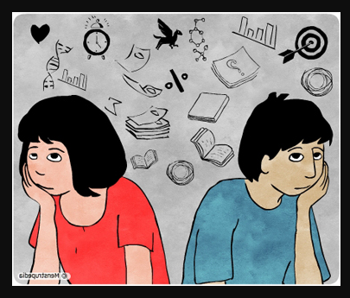
TAREA:
Definir una Nueva Identidad.
Buscan consolidar su personalidad.
Es un proceso de sumamente importante de . Maduración psicológica y emocional.
Necesitan adquirir una adecuada autoestima.
Los niños se sienten solos y pueden deprimirse.
Acompañamiento, y mucha comprensión

Slide 16
¿Cómo vivimos la sexualidad en...
LA ADOLESCENCIA?
Aparece un interés por el atractivo físico del otro.
También un interés por cuidar el propio atractivo.
Toma cuerpo la función psicológica del impulso sexual.
El mundo emocional busca expresarse a través de los sentidos.
Aparecen conductas tendentes a obtener placer (en relación con el otro, o autoestimulación)

Slide 17
¿Cómo vivimos la sexualidad en...
LA MADUREZ?
Besos, caricias, fantasía, comunicación, ternura.
Los deseos sexuales siguen presentes durante toda la vida.
La atracción sexual y el enamoramiento también.

Slide 18
La educación sexual ...
No es únicamente dar información sobre los órganos sexuales, la reproducción o los anticonceptivos...
Es hablar también de comunicación, afectividad, responsabilidad, valores...
¿Para qué queremos dar Educación sexual?

Slide 19
¿Para qué queremos hacer Educación sexual?
Dar información segura y fiable.
Advertir de peligros.
Concienciar de la responsabilidad.
Crear una comunicación activa
Aceptación y seguridad en si mismos.
Fomentar el respeto y la igualdad.
Inculcar valores de la familia.

Slide 20
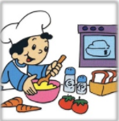
Ingredientes para una buena educación sexual
Envolverla de Afecto y Amor.
Expresar Nuestras Emociones.
Hacerlo con Naturalidad.
Desde la Cotidianeidad.
Buscando el Momento Oportuno.
Abiertos al Dialogo.
Somos su Modelo de referencia.
Somos humanos.

Slide 21
¿En que nos equivocamos al hablar de educación sexual con nuestros hijos?
Pensar que no estamos preparados para hacer educación sexual.
Ver con ojos de adulto la sexualidad infantil.
Restar importancia a la curiosidad infantil.
Dejar escapar las situaciones cotidianas.
Pensar que es un examen y tenemos que saberlo todo.
Utilizar palabras necias
“Si te tocas el pipi te lo corto”,
“Esas son cosas sucias”
“Cuando seas grande lo sabrás”,

Slide 22
¿Como responder a las preguntas sobre sexualidad de los niños?
Hacerlo siempre con naturalidad.
Atentos a nuestra reacciones.
Siendo sinceros y honestos.
Siendo claros y concretos
Adaptando el lenguaje y la información a la edad.
Fomentando el diálogo y la comunicación.
Desde la aceptación.
Inculcando valores.

Slide 23
PREGUNTAS...
¿Debemos obligar a nuestros hijos a dar besos y abrazos a quien no quieren?
¿Que decir a nuestro hijo si descubrimos tocándose los genitales?
¿Debemos preguntar a un niñ@ pequeño si tiene novi@?
¿Como explicar la concepción a los niños?
¿Debemos mostrarnos desnudos delante de los niños?
¿Como debemos actuar los padres cuando vemos escenas de sexo en televisión con los niños?
¿Que dirías a tu hijo si nos pilla haciendo el amor?

Slide 24
¿Debemos obligar a nuestros hijos a dar besos y abrazos a quien no quieren?
Hay muchas formas educadas de saludar a un adulto.
Ser conscientes del mensaje que reciben nuestros hijos.
Es mucho mejor un saludo sincero que un beso forzado.
Explicar al adulto la situación
Explicar al niño la situación
Necesitan sentirse respetados para hacerse respetar siendo adolescentes.
Podrán decir “no quiero” y poner un límite si anteriormente han sido respetados.

Slide 25
¿Que decir a nuestro hijo si descrubrimos tocandose los genitales?
Descubrir su cuerpo es algo natural.
No verlo con ojos de adulto. Tratar de entender desde la etapa del niño: INFANTIL / ADOLESCENCIA
Podemos decir:
¡Esto no se hace! Culpa
¡Esto no se hace aquí!
Intimidad
Si creemos que puede llegar a ser un problema (frecuencia, intensidad) consultarlo a un profesional.

Slide 26
¿Debemos preguntar a un niñ@ pequeño si tiene novi@?
A los niños en infantil les gusta jugar y ser felices con los demás interactuando sin diferenciar si son niños o niñas
Los niños no conocen patrones de enamoramiento
Empezará a cambiar su forma natural de relación perjudicando una relación sana de amistad con todos sus iguales.
El niño deberá definir, integrar y aceptar su identidad sexual en las diferentes etapas
¡ No tengamos prisa !

Slide 27
¿Como explicar la concepción a los niños?
Naturalidad.
Sinceridad.
Respuestas claras y concretas.
Elegimos la cantidad de información.
Adaptando el lenguaje a su edad.
Afectividad y Responsabilidad
Cuando un adulto decide ser papa y mamá lo piensa mucho, porque ese bebé que va a llegar al mundo necesita muchos cuidados, amor y cariño.
Es mejor darles significado real de lo que sucede para que ellos construyan desde ahí su realidad.

Slide 28
¿Debemos mostrarnos desnudos delante de los niños?
No hay respuesta absoluta
Puede tener de positivo...
Transmitimos Naturalidad
Van satisfaciendo su curiosidad
Modelo de sentirse cómodo con su cuerpo
Ser honestos con nuestros límites (Pudor)
Ver un cuerpo desnudo, es una acción que en si misma ni beneficia ni perjudica, sino que depende de la actitud, de la situación, del dialogo, de la comunicación...

Slide 29
¿Como debemos actuar los padres cuando vemos escenas de sexo en televisión con los niños?
Que No hacer:
Silencio incómodo...
Distraigo con un chiste o cualquier otro tema...
Aprovecho para ir al baño o la cocina...
Que Si debemos hacer:
HABLAR DE ELLO
ESTABLECER NUESTROS LIMITES
Oportunidad para educar.
Oportunidad para transmitir valores.

Slide 30
¿Que dirías a tu hijo si nos pilla haciendo el amor?
Hablar del tema. Incluso si no estamos seguros de si nos han visto o que han visto.
Peligro de que interpreten el comportamiento de manera equivocada.
Explicar la realidad, sin dar detalles
Hablar de lo que verdaderamente hay: mucho amor, intimidad, respeto, deseo de estar juntos, sensaciones agradables...
Naturalidad
Lenguaje adecuado a la edad.

Slide 31
AMPLIANDO INFORMACION...
https://sede.educacion.gob.es/publiventa/la-educacion-sexual-de-la-primera-infancia-guia-para-madres-padres-y-profesorado-de-educacion-infantil/educacion/11476
https://sede.educacion.gob.es/publiventa/la-educacion-sexual-de-ninas-y-ninos-de-6-a-12-anos-guia-para-madres-padres-y-profesorado-de-educacion-primaria/educacion/12059

Slide 32
AMPLIANDO INFORMACION...
Guia de Educacion Afectivo-Sexual en la E.S.O
Manual de Educacion Sexual para Jóvenes
http://recursostic.educacion.es/multidisciplinar/wikididactica/index.php/Programa_Educación_Afectivo-Sexual;_Ni_ogros_ni_princesas
http://www.educarenigualdad.org/media/pdf/uploaded/material/20_pra-364-pdf.pdf

Slide 33
Guias sobre la Menstruación
Mama,
me ha venido la regla
El Tesoro de Lilith
https://eltesorodelilith.com/el-cuento/
https://drive.google.com/file/d/0B4pwkCRIo0nHdV80di11SDVGVzFYRTF6VEdvS2xVYk5SSTZ3/view

Slide 34
¿De Donde Venimos?
LIBRO: “¿DE DONDE VENIMOS?”
Peter Mayle, Arthur Robins
Documental: “¿DE DONDE VENIMOS?”
http://www.dailymotion.com/video/xp8edv

Slide 35
Links interesantes...
Guía Infantil. Educación Sexual de los niños:
https://www.guiainfantil.com/educacion/sexualidad/sexualidad.htm
Sexducacion
http://sexducacion.com/
Cambios psicológicos y emocionales en la Pubertad y la Adolescencia:
https://psicologiadeldesarrollo10.jimdo.com/
Educar en igualdad:
http://www.educarenigualdad.org/
La Prostitución no es ningún juego: http://www.elperiodico.com/es/sociedad/20170919/prostitucion-no-juego-gobierno-lanza- chicas-nuevas-24-horas-happy-6295707

